Slide 1
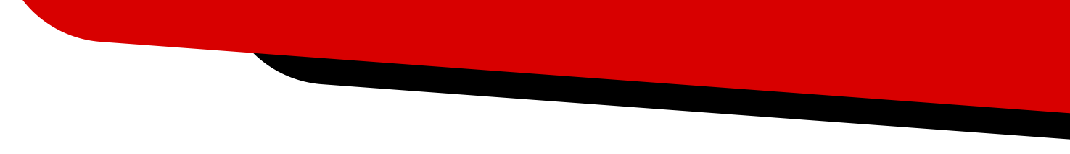
百问网LVGL(v8)课程
2-2-4_基础对象的盒子模型(border-box)
讲师：biubiu
韦东山·监制
https://www.php.cn/css-tutorial-409334.html

Slide 2
width
Outline
Border
padding
(top)
content
(left)
(right)
Height
LVGL对象的盒子模型
(bottom)
LVGL 遵循 CSS 的 border-box 模型。 对象的“盒子”由以下部分构成：
边界(bounding)：元素的宽度/高度围起来的区域(整个盒子)。
边框(border)：边框有大小和颜色等属性(相当于盒子的厚度和它的颜色)。
填充(padding)：对象两侧与其子对象之间的空间(盒子的填充物)。
内容(content)：如果边界框按边框宽度和填充的大小缩小，则显示其大小的内容区域(盒子实际装东西的区域)。
轮廓(outline) ：LVGL中没有外边距(margin)的概念(盒子之间的距离)，确认代之的是轮廓(outline)。它是绘制于元素(盒子)周围的一条线，它不占据空间，位于边框边缘的外围，可起到突出元素(盒子)的作用。在浏览器里，当鼠标点击或使用Tab键让一个选项或者一个图片获得焦点的时候，这个元素就会多了一个轮廓框围绕。轮廓(outline) 。
LVGL的盒子模型是我们理解对象(部件)的组成，修改对象的样式，实现对对象的布局、处理对象排列等等的关键。

Slide 3
width
Outline
Border
Width
padding
(top)
Outline
Border
content
padding
content
Height
Height
(left)
(right)
(bottom)

Slide 4
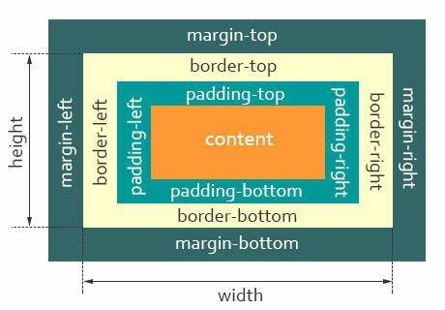
CSS盒子模型
网页设计中常听的属性名：内容(content)、内边距(padding)、边框(border)、外边距(margin)， CSS盒子模式都具备这些属性。这些属性我们可以把它转移到我们日常生活中的盒子（箱子）上来理解，日常生活中所见的盒子也就是能装东西的一种箱子，也具有这些属性，所以叫它盒子模型。CSS盒子模型就是在网页设计中经常用到的CSS技术所使用的一种思维模型。
content就是盒子里装的东西，它有高度（height）和宽度（width）,可以是图片，可以是文字或者小盒子嵌套，在现实中，内容不能大于盒子，内容大于盒子就会撑破盒子，在LVGL中盒子不会变化，会产生滚动条，我们可以滚动查看超出盒子的内容；但在css中，盒子有弹性的，顶多内容太大就会撑大盒子，但是不会损害盒子。
padding即是填充，就好像我们为了保证盒子里的东西不损坏，填充了一些东西，比如泡沫或者塑料薄膜，填充物有大有小，有软有硬，反应在网页中就是padding的大小了。
border就是再外一层的边框，因为边框有大小和颜色的属性，相当于盒子的厚度和它的颜色或者材料。
margin外边距，就是我们的盒子与其他的盒子或者其他东西的距离。假如有很多盒子，margin就是盒子之间直接的距离，可以通风，也美观同时方便取出。
https://www.php.cn/css-tutorial-409334.html

Slide 5
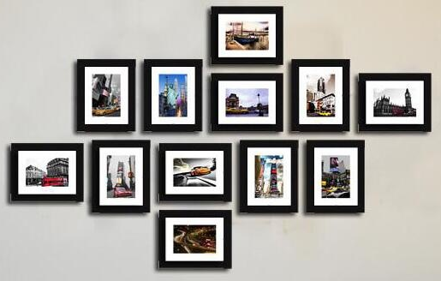
IE盒子模型:Internet Explorer box model
照片墙

Slide 6
感谢观看
祝学习顺利
https://www.php.cn/css-tutorial-409334.html

